Slide 1
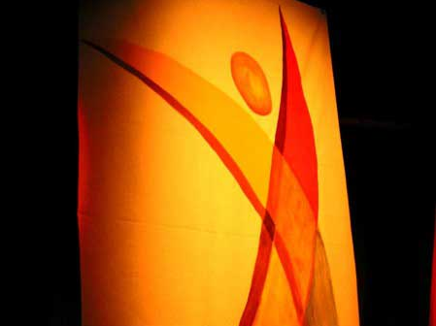
衝出教會

Slide 2
用我熾熱眼光，來看身邊各方。
定意帶夢勇闖，走進每一角。

Slide 3
踏進艱鉅困鎖，回應破碎苦楚。
心中呼聲 ，燙熱灼燒我。

Slide 4
來一起獻出身心照耀那黑暗，
來一起活出福音震撼太吸引，
來一起委身迫切為世界呼喊聲音。

Slide 5
衝出教會這四面牆，
忠於呼召實踐夢想，

Slide 6
急於拯救神國的迷羊，
天天捨己是我的去向。

Slide 7
衝出教會這四面牆，
福音要進入各方各鄉，

Slide 8
一心專注神賜的異象，
火燒的我誓要打勝仗。

